Slide 1
P2p биржа

Slide 2
Инструменты
Смарт-контракты в сети ethereum на solidity
Платформа smartz.io в качестве вэб интерфейса
Протокол атомарных свопов https://github.com/decred/atomicswap/
Реализация протокола для ethereum https://github.com/AltCoinExchange/ethatomicswap

Slide 3
Реализовано
Контракт реестра атомарных свопов
Контракт биржи
  Депозит, вывод
  Ввод хэшей секретов
  Покупка/продажа
  Частичный сплит ордеров (только отправляемых)
Конструкторы для платформы smartz.io для этих контрактов

Slide 4
Ссылки
https://github.com/quantum13/hackathon_karma2
https://staging.smartz.io/instance/506fa89e3c1ffaec87646fab - интерфейс управления реестром атомарных свопов в сети kovan
https://staging.smartz.io/instance/6562b9a481c178b59d0a0aa3 - интерфейс управления реестром в rinkeby
https://staging.smartz.io/instance/39f196d9f63d3b119116da93 - интерфейс для биржи в rinkeby

Slide 5
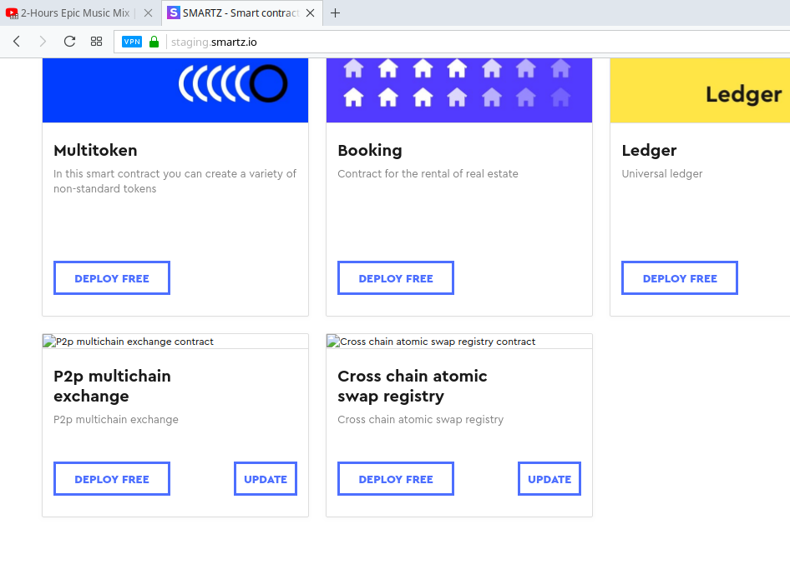

Slide 6
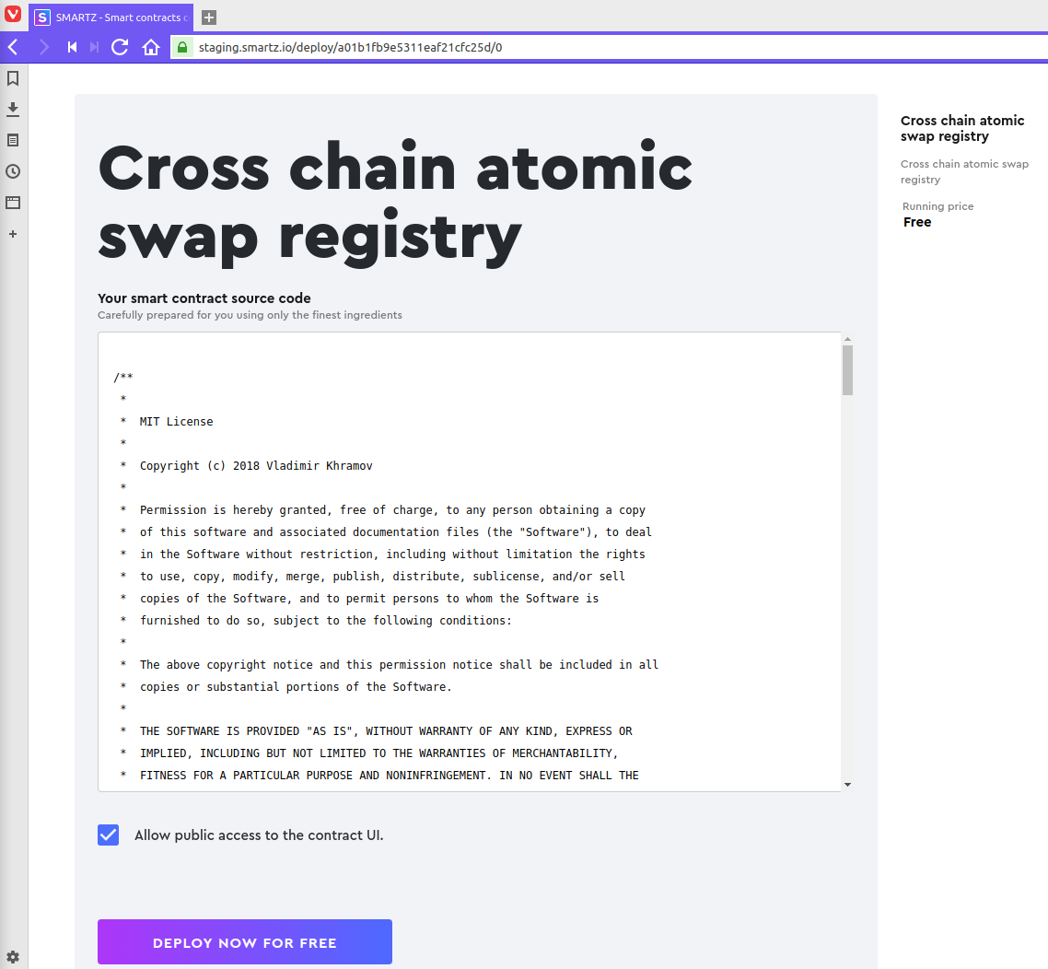

Slide 7
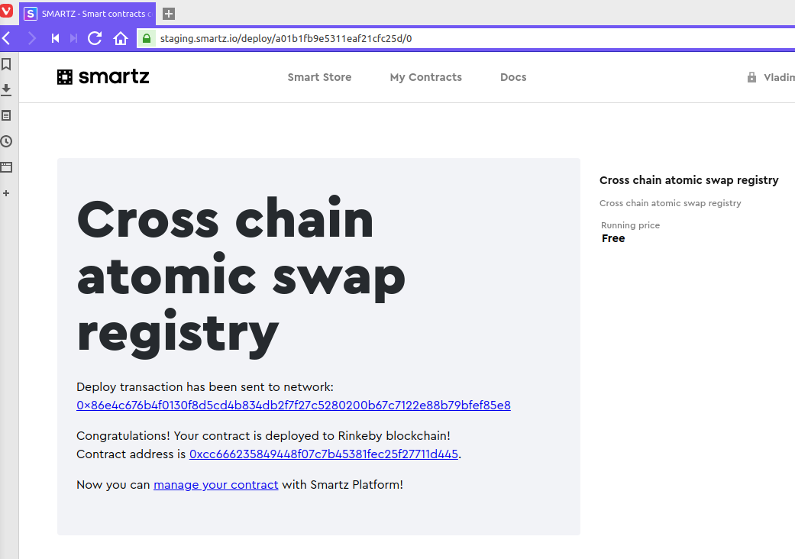

Slide 8
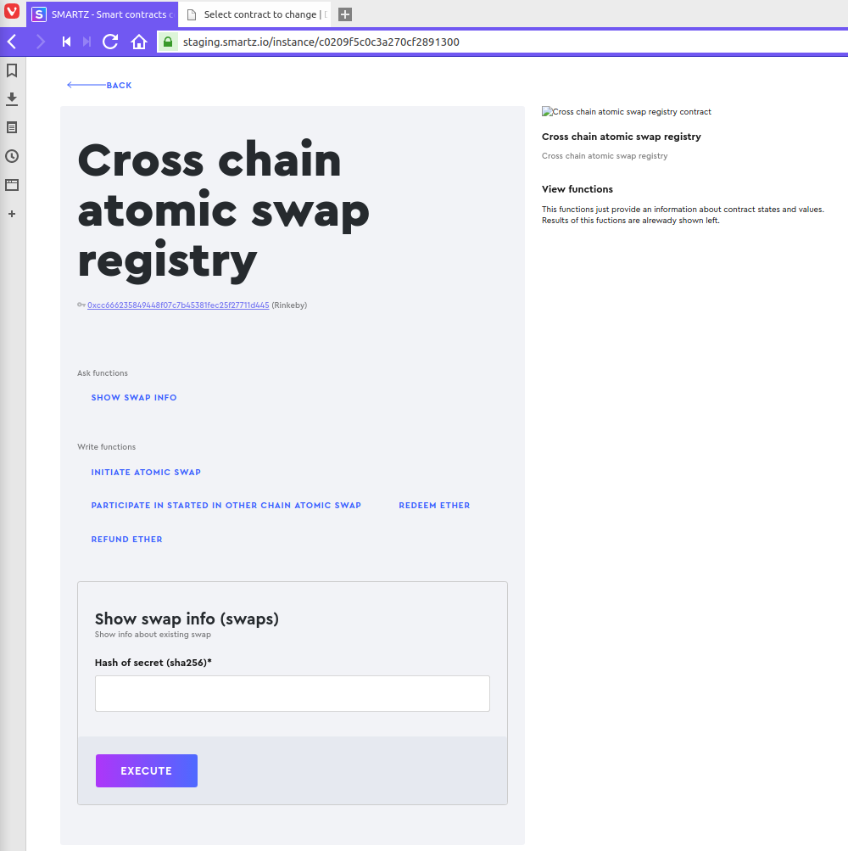

Slide 9
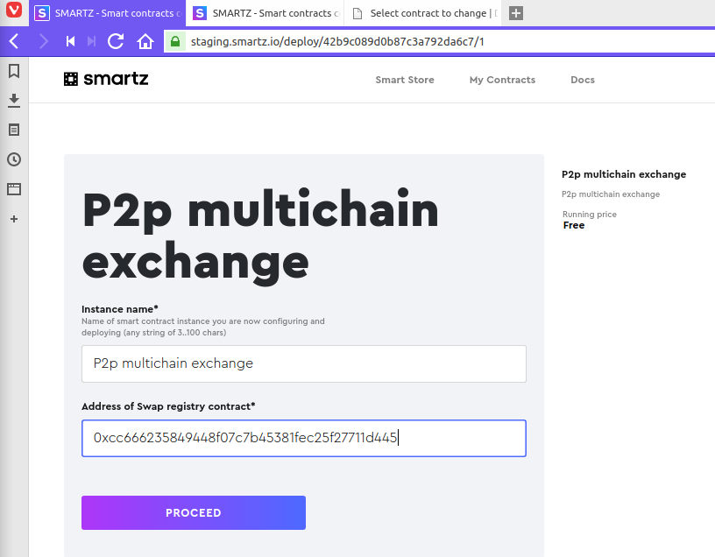

Slide 10
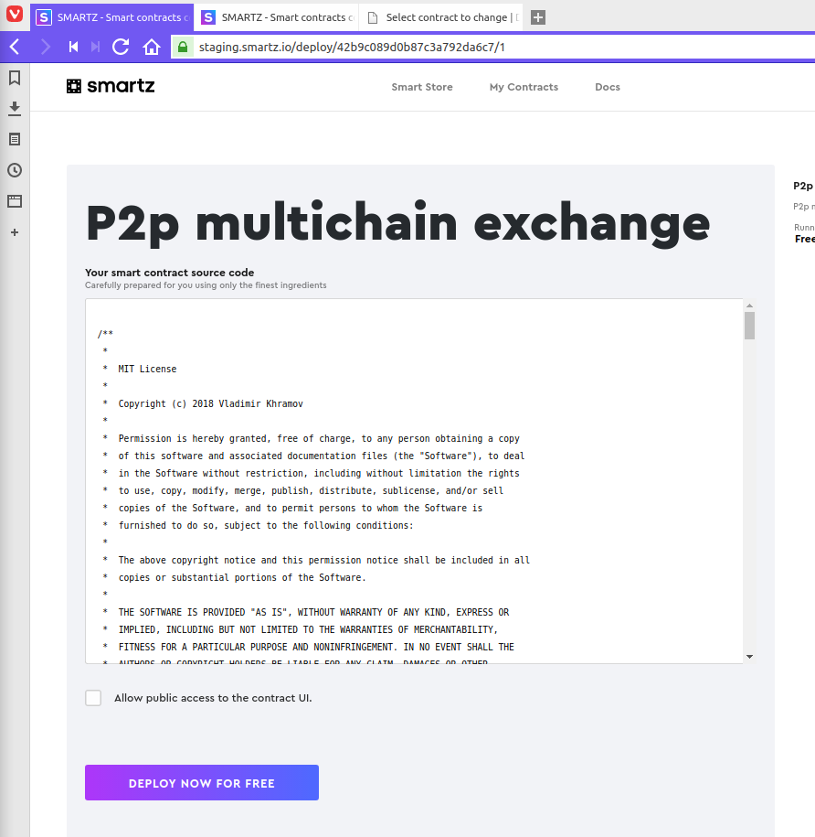

Slide 11
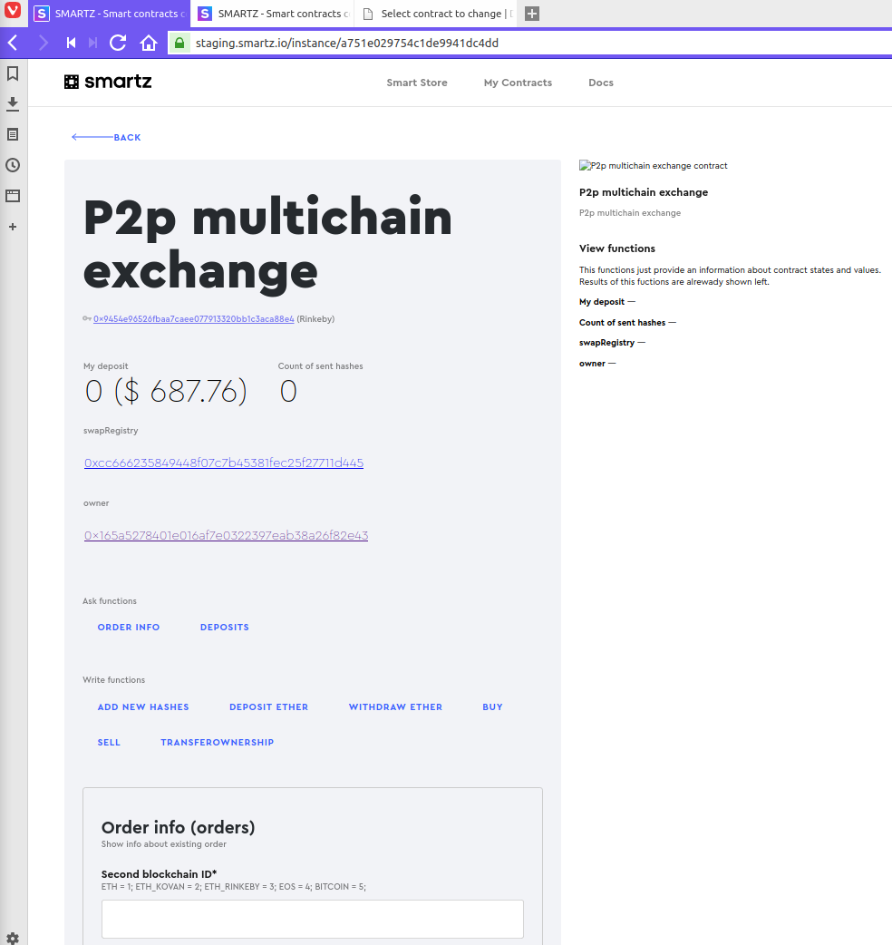

Slide 12
Контракт биржи — в сети rinkeby
Контракт atomic swap registry – в каждой сети (mainnet, kovan, rinkeby, ropsten)

Slide 13
Первый пользователь — хочет купить эфиры в сети rinkeby за эфиры в сети kovan
Создадим 2 заявки на продажу с разными ценами, чтобы показать сплит ордеров

Slide 14
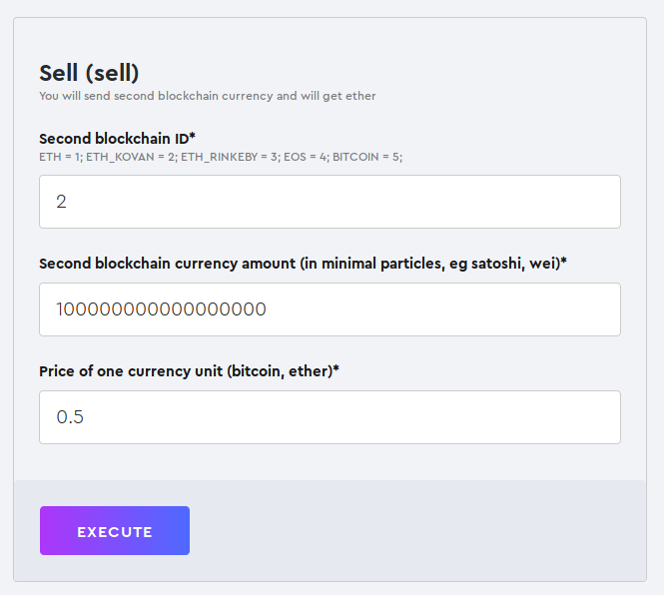
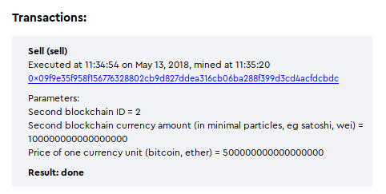

Slide 15

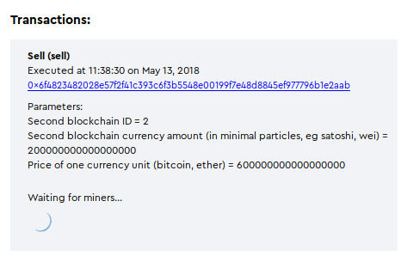

Slide 16
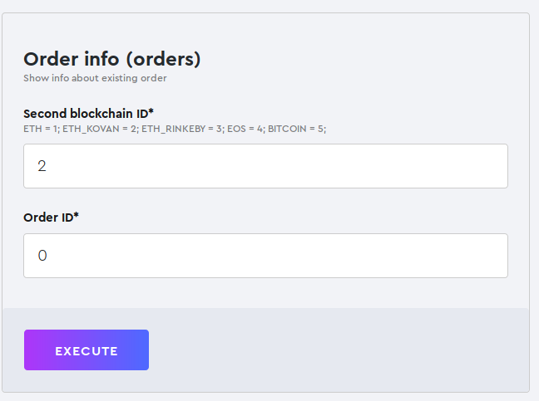
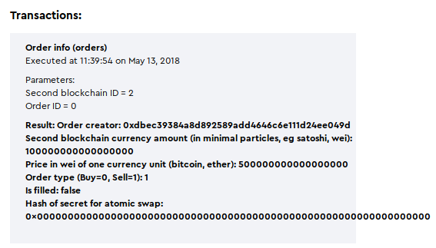
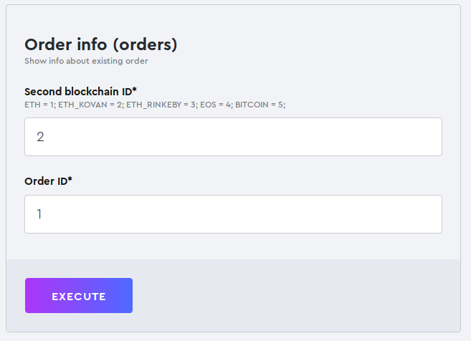
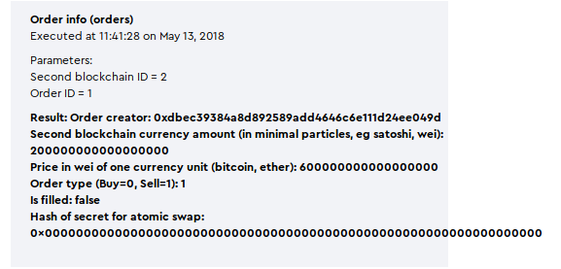

Slide 17
Второй пользователь — хочет купить эфиры в сети kovan за эфиры в сети rinkeby
Внесем депозит. После матчинга заявки на покупку депозит уходит в реестр атомарных свопов и блокируется на 2 часа хэшем
Добавим запас хэшей
Создадим заявку на покупку

Slide 18
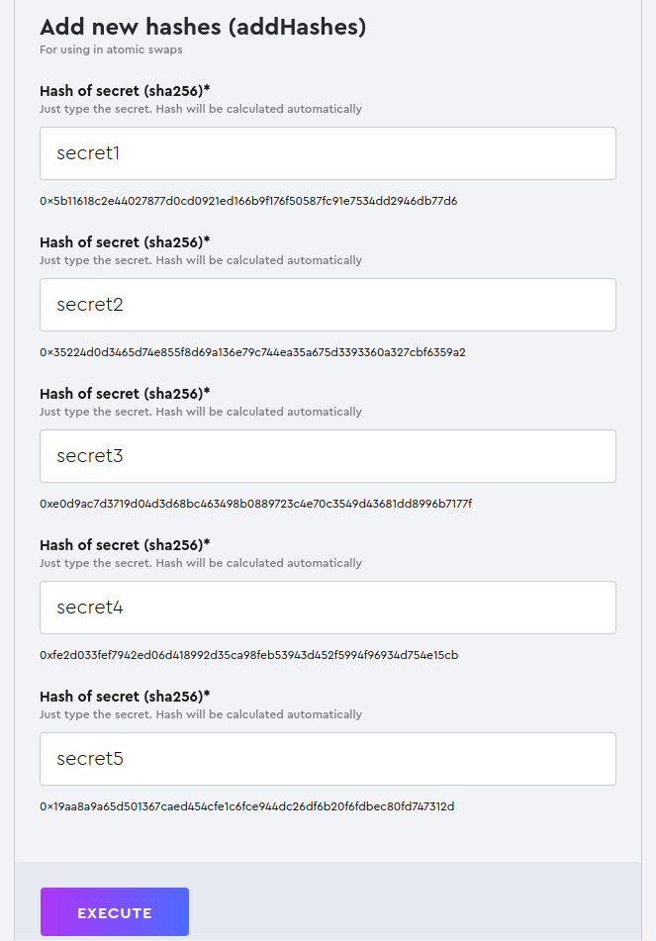

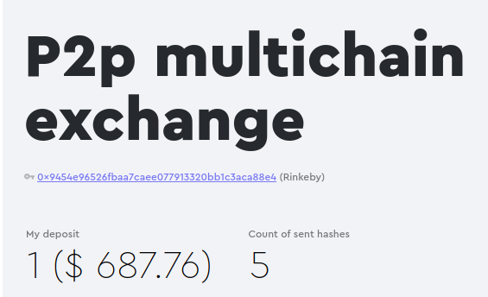

Slide 19



Slide 20
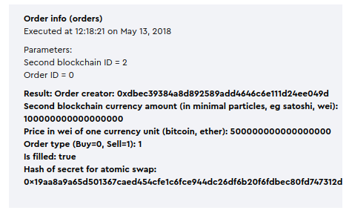
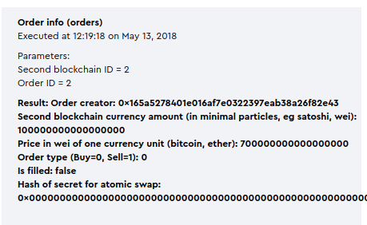
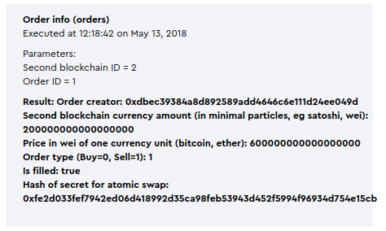

Slide 21
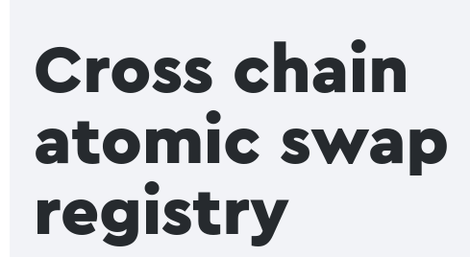
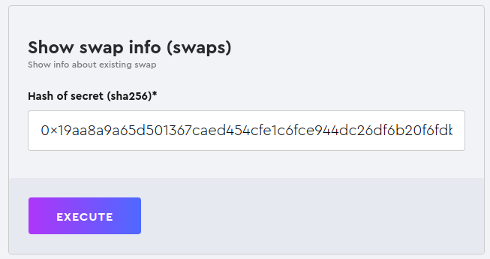
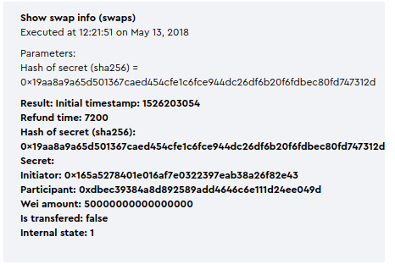
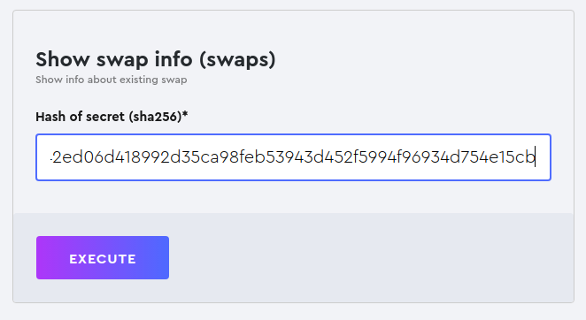
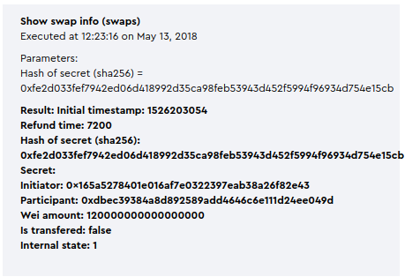

Slide 22
Первый пользователь должен в контракте реестра свопов в сети kovan «принять» заявки на обмен
В данном случае две
Покажем на примере одной

Slide 23
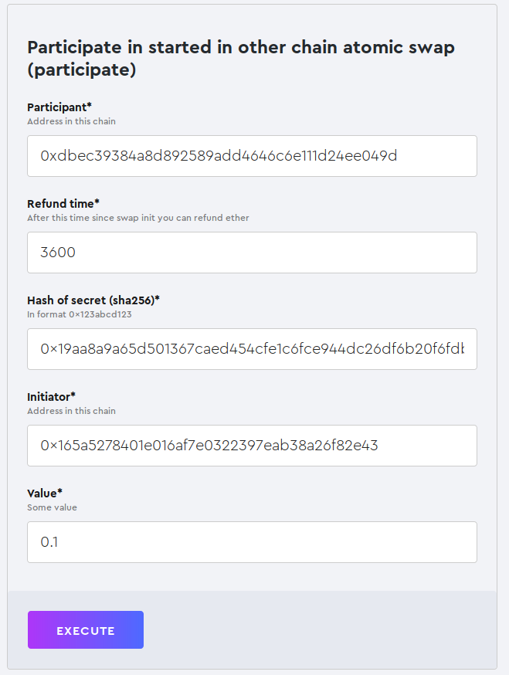

Slide 24
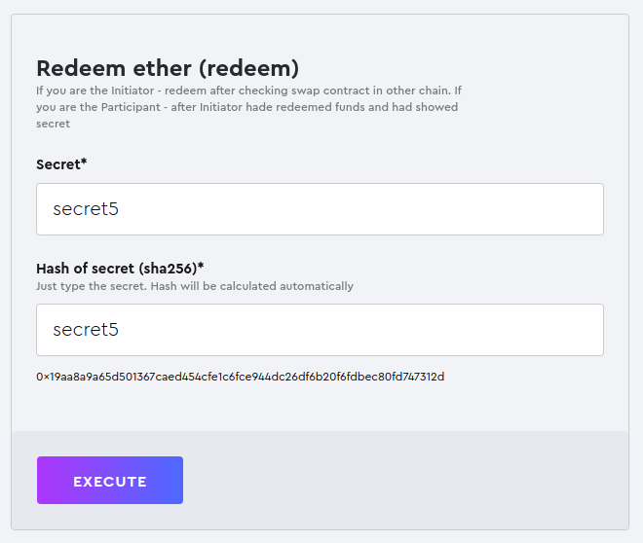
Второй пользователь в реестре свопов в сети kovan проверяет «принятую» заявку по хэшу секрета и, зная секрет, размораживает деньги в сети kovan

Slide 25
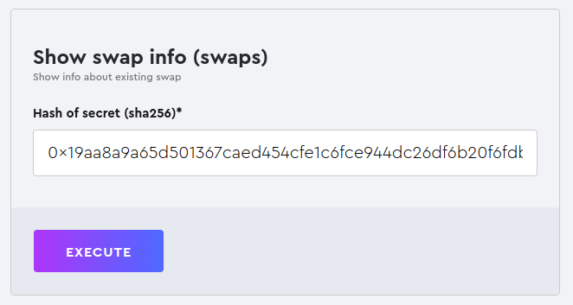
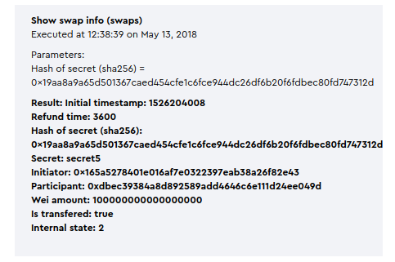
Первый пользователь после этого узнает секрет и размораживает деньги в сети rinkeby

Slide 26
Так необходимо сделать для каждого ордера

Slide 27
Ссылки
https://github.com/quantum13/hackathon_karma2
https://staging.smartz.io/instance/506fa89e3c1ffaec87646fab - интерфейс управления реестром атомарных свопов в сети kovan
https://staging.smartz.io/instance/6562b9a481c178b59d0a0aa3 - интерфейс управления реестром в rinkeby
https://staging.smartz.io/instance/39f196d9f63d3b119116da93 - интерфейс для биржи в rinkeby

